Slide 1
Муниципальное казенное общеобразовательное учреждение «Одоевская средняя общеобразовательная школа имени В.Д. Успенского» структурное подразделение детский сад «Березка» Народный фольклор, как средство духовно нравственных основ у детей дошкольного возраста
Подготовила
Урлапова Е.А.

Slide 2
«Красоту, чистоту мы у старших берем, Саги, сказки из прошлого тащим, Потому, что добро остаётся добром В прошлом, будущем и настоящем.» В.Высотский
Фольклор – это важное средство воспитания в подрастающем человеке сознания своих национальных корней, характера мышления, воспитания патриотизма. Формируя устойчивый интерес к народному творчеству и знания о нем, мы воспитываем уважение к народным традициям, а это важное социально – нравственное качество личности.
Дети должны знать, что народное творчество – это художественное искусство, которое создает народ.

Slide 3
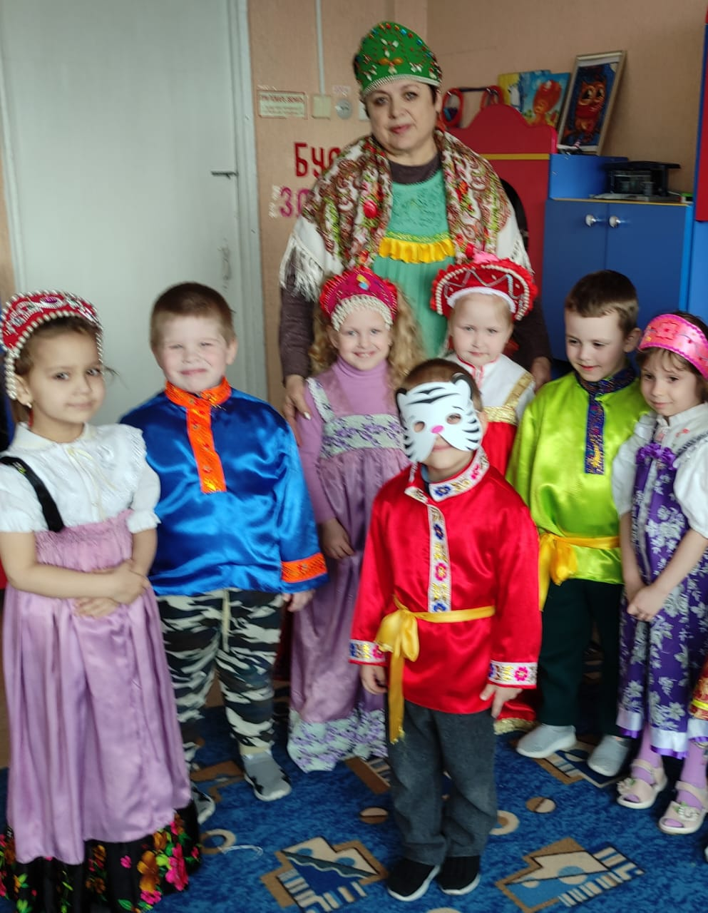

Slide 4
Задачи
Развивать творческое воображение
(образные высказывания о песне, проявления творческой активности);
Побуждать детей выражать свои музыкальные
впечатления в исполнительской и творческой
деятельности;
Развивать природную музыкальность детей, способность к
спонтанному творческому поведению;
Побуждать детей к различным проявлениям творчества:
певческие импровизации, музыкально-ритмические
движения, игра на детских музыкальных инструментах;
Создать предпосылки к формированию творческого
мышления.

Slide 5
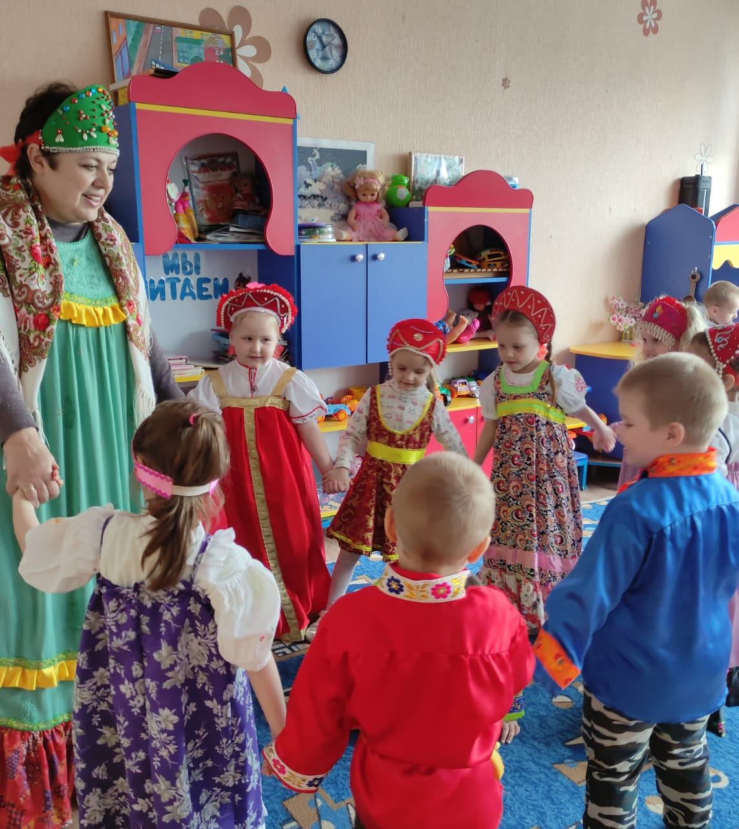

Slide 6
Песенно-игровой фольклор
Танцы с пением (хороводы)
Народные
подвижные игры

Slide 7
Танцы с пением (хороводы)
Ребят старших групп учим «играть» народные песенки, попевки, плясовые мелодии – т.е. выразительно «проживать»
песню, изображают картинки жизни
(например, в старинной игровой песне «На горе-то калина» гуляют, ломают
калину, рвут ветки, вяжут их в пучки и кладут около дорожки, «А мы сеяли, сеяли ленок», «Как на тоненький ледок» - сюжетноигровая нар.песня, «Капустка»).

Slide 9
Народные подвижные игры
Самые любимые игры для детей - это подвижные игры.
Обучение фольклору должно носить живой непосредственный характер.
Игры, в основе которых часто бывают простые попевочки - это народные подвижные игры. Дети в таких играх показывают быстроту движений, ловкость, сообразительность.
В народных играх, дети, характеризуя какой-либо
персонаж, импровизируют в передаче образа (медведя — в игре «У медведя во бору», кота — в игре «Кот Васька», старика - в игре «Дударь» и т. д.)

Slide 10
Русские народные игры имеют многовековую историю, они сохранились и дошли до наших дней из глубокой старины, передавались из поколения в поколение, вбирая в себя лучшие национальные традиции. Много игр – хороводов русский народ проводил во время народных праздников, обрядов. Частью игры в традиционной народной культуре были пляски, хождение под песни, шалости, спортивные забавы, развлечения, подвижные игры. Игры-песни, игры-пляски, игры-хороводы, игры-сценки всегда создавали в русском празднике атмосферу радости и веселья.

Slide 11
Русские народные игры для детей носят и педагогическую ценность, оказывают большое влияние на воспитание ума, характера, воли, развивают нравственные чувства, физически укрепляют ребёнка, создают определённый духовный настрой, интерес к народному творчеству. По содержанию все народные игры очень лаконичны, выразительны и доступны ребенку. В игре дети активно мыслят и размышляют, познают окружающую действительность, расширяют свой кругозор. Игра концентрирует в себе всю совокупность выразительных средств русского языка и предоставляет ребенку возможность естественного ознакомления с богатой культурой русского народа.

Slide 12
Русские народные игры для детей носят и педагогическую ценность, оказывают большое влияние на воспитание ума, характера, воли, развивают нравственные чувства, физически укрепляют ребёнка, создают определённый духовный настрой, интерес к народному творчеству. По содержанию все народные игры очень лаконичны, выразительны и доступны ребенку. В игре дети активно мыслят и размышляют, познают окружающую действительность, расширяют свой кругозор. Игра концентрирует в себе всю совокупность выразительных средств русского языка и предоставляет ребенку возможность естественного ознакомления с богатой культурой русского народа.

Slide 13
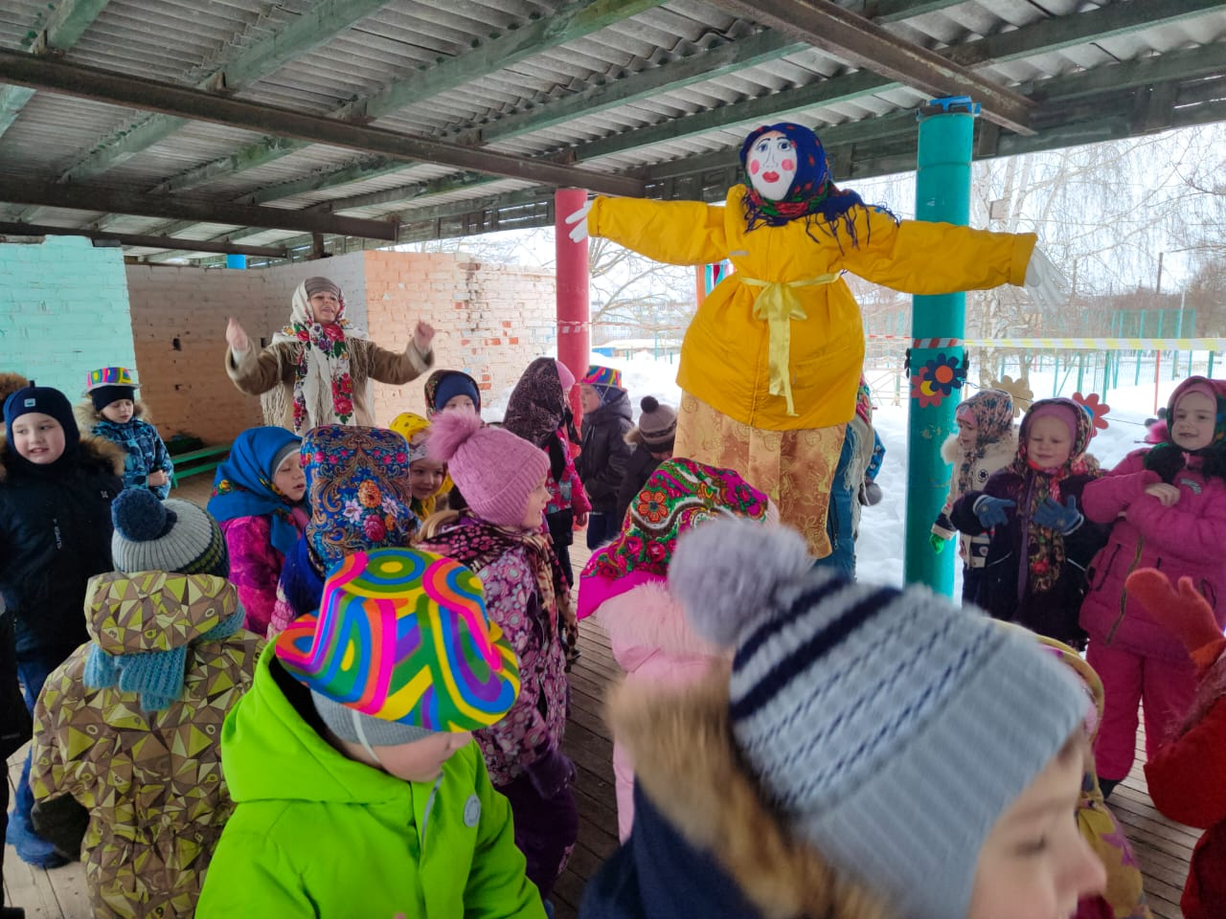

Slide 14
Условия проведения игр
игры должны проходить от простых к сложным, быть разнохарактерными;
не ограничивать время на игры и, в то же время, уметь рационально оценивать, стоит ли повторять игру, с интересом ли дети её воспринимают;
возможно, использование отдельно взятых игр на прогулках, в виде физкультминуток, в свободной деятельности, в режимных моментах и т. д.
сохранить структуру игры (правила, жребий, границы, наказания и т. д.)
Пожалуй, самым важным, что требуется педагогу для организации народных игр с детьми, – самому быть ТВОРЧЕСКОЙ ЛИЧНОСТЬЮ.

Slide 16
В народных играх много юмора, шуток, задора, что делает их особенно привлекательными для детей. Доступность и выразительность народных игр активизирует мыслительную работу ребенка, способствует расширению пре дставлений об окружающем мире, развитию психических процессов. В народных играх есть все: и фольклорный текст, и музыка, и динамичность действий, и азарт. В то же время они имеют строго определенные правила, и каждый играющий приучается к совместным и согласованным действиям, к уважению всеми принятых условий игры. В таких играх можно отличиться, если это не нарушает установленного порядка – в этом и заключается педагогическая ценность народных игр.

Slide 17
Итак, народные игры в комплексе с другими воспитательными средствами представляют собой основу начального этапа формирования гармонически развитой, активной личности.
Использование народных игр в работе с детьми позволяет воспитателю донести до детей самобытность русского народа, колорит его обычаев, своеобразие русского языка, сформировать интерес к русской народной культуре, к ее традициям.
Подвижные игры способствуют развитию речи ребенка, с их помощью обогащается словарный запас, так как игры часто сопровождаются песнями, стихотворениями считалками. В играх совершенствуется эстетическое восприятие мира. Дети познают красоту движений их образность, у них развивается чувство ритма. Они несут в себе разную социальную направленность. Приобщаются к национальной культуре. Во время подвижных игр у детей совершенствуются движения, развиваются такие качества, как инициатива и самостоятельность, уверенность и настойчивость.

Slide 18
Каждая игра начинается с выбора водящего. Чаще всего это происходит с помощью считалки. Считалка – это древнее заклинание, позволяющее распределять трудную и опасную работу между людьми. Позже когда человеческая жизнь изменилась, считалка перешла в детскую игру. Она помогает выбрать ведущего, распределить роли весело, без обмана и обид.
Например:
Таря-Маря в лес ходила, шишки ела, нам велела
а мы шишек не едим, Таре - Маре отдадим!

Slide 19
И хотелось в заключении сказать, что русские народные подвижные игры не должны быть забыты. Они дадут положительные результаты тогда, когда исполнят своё главное назначение – доставят детям удовольствие и радость.

Slide 20
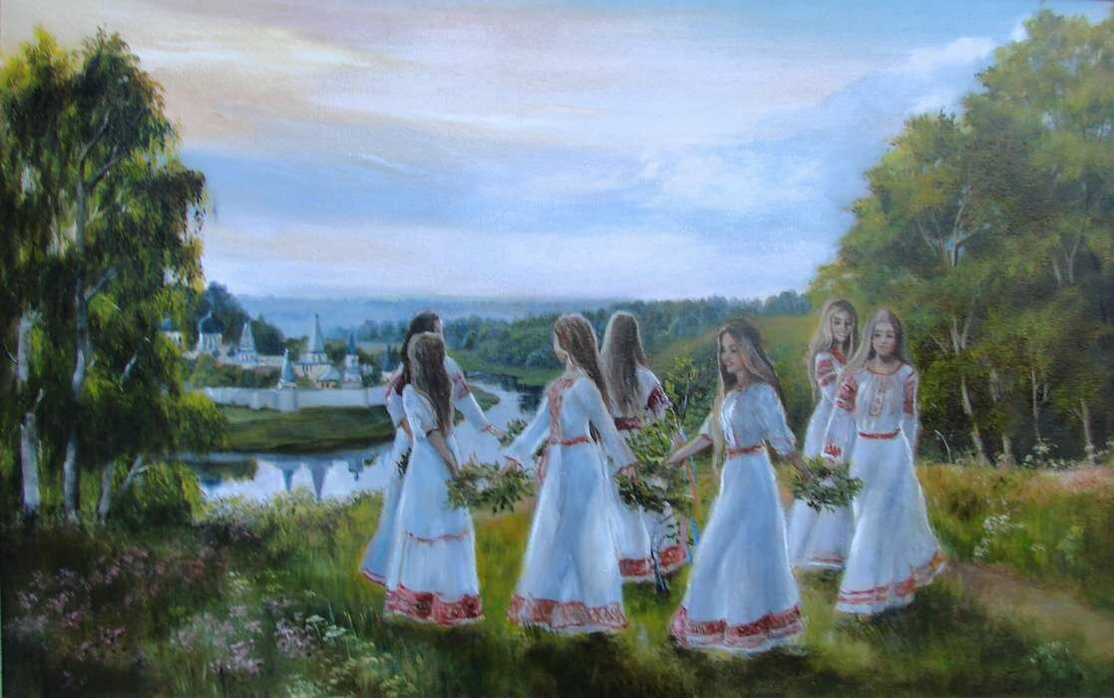
Спасибо за внимание

